Slide 1
Om Rotary international
PETS 11. mai 2021 - PDG Ingrid Grandum Berget

Slide 2
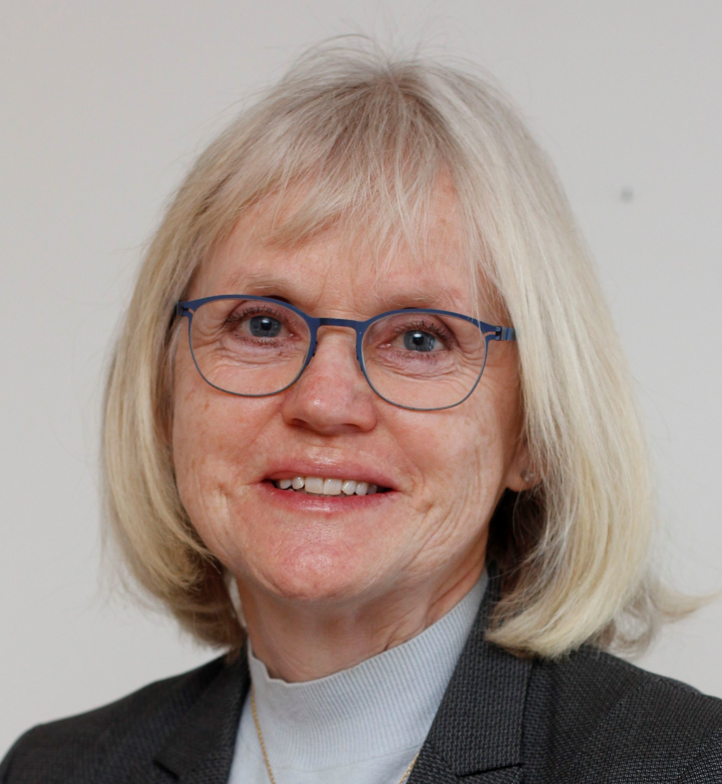
PDG Ingrid Grandum Berget
Tidligere kultursjef og næringssjef i Bamble
Distriktsguvernør 2011-2012
Distriktets representant til Council on Legislation, og District Rotary Peace Fellowship Subcommittee Chair
Har, og har hatt en rekke nasjonale og internasjonale verv.

Slide 3
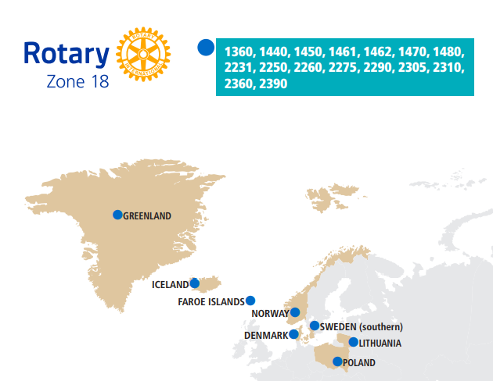
Rotary i tall:
          Globalt Norge
Medlemmer 1 200 000 9459
Klubber 37 000 276
Rotaractklubber 11 000
Distrikt 535 6
Soner 34
Vi er en del av sone 18, som består av Island, Danmark,
Litauen, Polen, Norge og litt av Sverige
Gode hjelpere: Sonekoordinatorer på sonenivå, AGer og øvrig distriktsorganisasjon
Notes:
Vi er medlemmer av klubben vår
Klubben er medlem av RI
TRF er Ris verktøy for å nå vårt formål

Slide 4
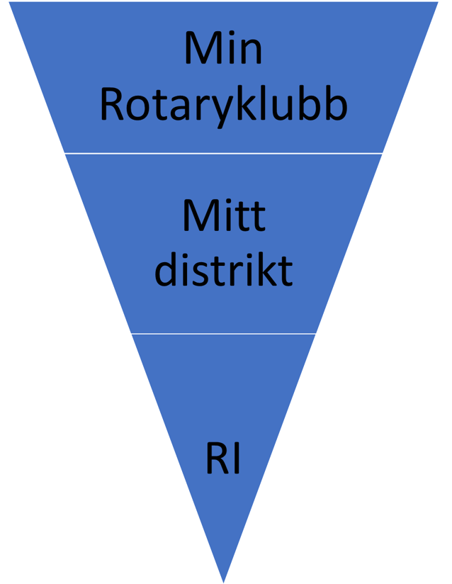
Rotarys tre ledelsesnivå 2021-2022:
Klubbpresident
D 2290 Distriktsguvernør
Sissel Berit Hoel
ROTARY INTERNATIONAL PRESIDENT
Shakar Mehta
Council of Legislation - vårt parlament

Slide 5
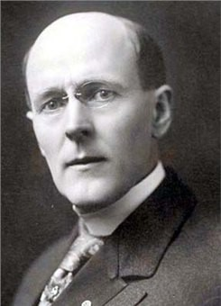
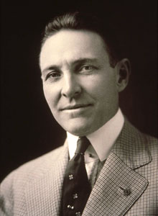


Rotarys og TRFs visjonære grunnleggere
Paul Harris 1868 - 1947
Arch Klumph 1869 - 1951

Slide 6



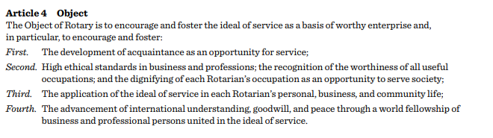
Notes:
16 artikler tilsammen

Slide 7

VISION STATEMENT:

Slide 8


Rotarys action plan – våre strategier

Slide 9


Rotarys hovedsatsingsområder

Slide 10

Every Rotarian, Every Year
Alle rotarymedlemmer oppfordres til å:
Gi til Annual fund hvert år.
Støtte Rotarys Action plan
Berike sitt eget medlemsskap ved aktivt å delta i et program eller prosjekt hvert år.

Slide 11

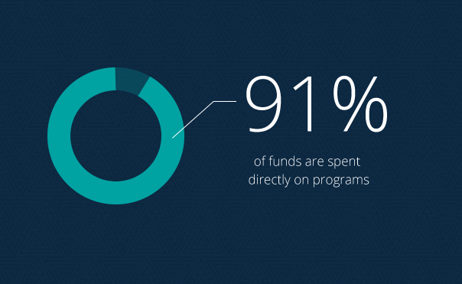
Charity Navigator

Slide 12
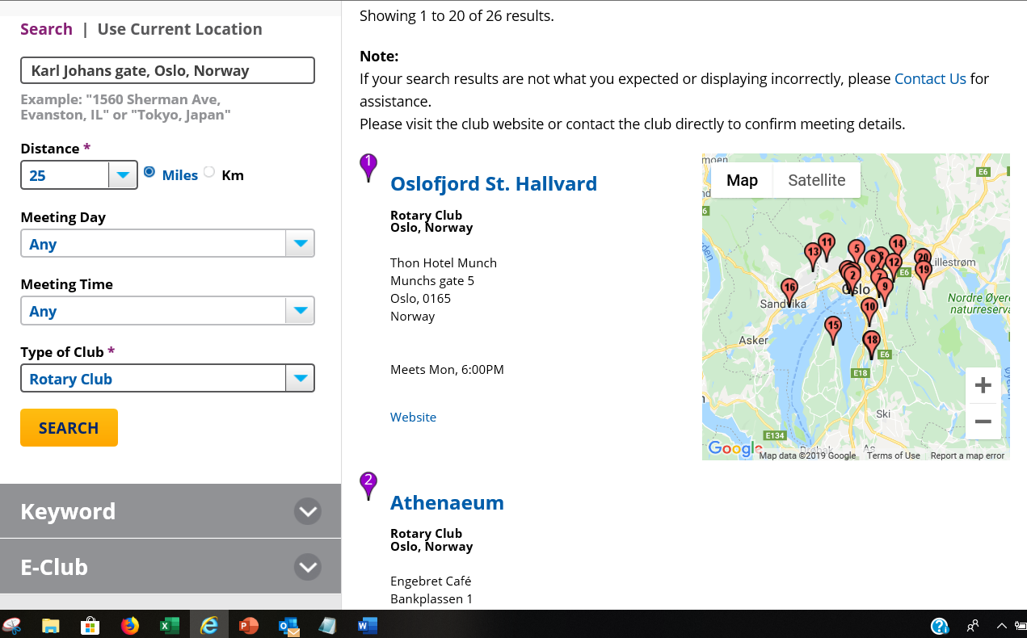
Vi har tilgang til 37 000 klubber .
Club locator

Slide 13
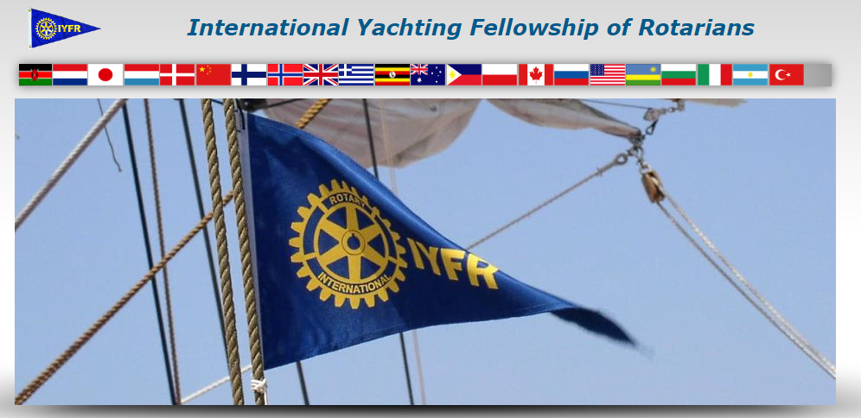

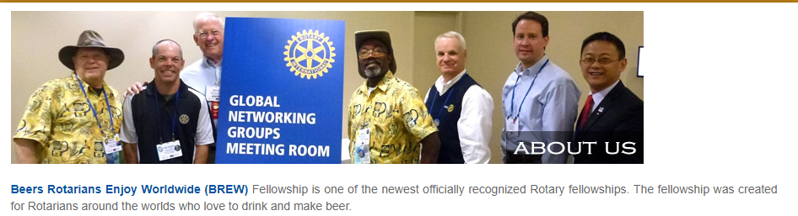
FELlowships – samler rotarianere med felles yrke eller fritidsinteresser
Notes:
Begynte uformelt i 1928 med Esperantointresserte rotarianere
Formålet har variert men er fortsatt å samle rotaryfamilien i vennskap og legge til rette for møteplasser der man kan dyrke og nyte favoritthobby og yrkesaktivitet
Eks: Yachting: oppfordre til høy standard i sjømannskap gjennom anerkjente etikette på sjøen

Slide 14




Action Groups
Notes:
Rotarian Action Groups tilbyr assistanse og støtte til Rotaryklubber og distrikt i arbeidet med å planlegge og implementere serviceprosjekter innenfor deres respektive fagområder.
Aksjonsdrevet gruppe, godkjent av RI.
Består av Rotarianere, deres partnere, Rotaractere som arbeider for fred og internasjonal forståelse.
Etablert 2012. Utgjør et nettverk og ressurser til å fremme rotarianeres arbeid med fred og konfliktløsing verden over.
Egen organisasjon som støtter og styrker av rotarianeres arbeid ved å til by struktur, veiledning og ressurser i fredsskapende arbeid.
En viktig del er å styre personer som deltar i fredsprogrammer, f. eks Peace Fellows, til å involvere seg direkte i Rotarys aktiviteter.
The Rotarian Action Group for Peace tilbyr et globalt nettverk for medlemmene for å inngå partnerskap/samarbeid med:
Rotary Peace Fellows (fredsstudenter)
Ungdomsutveksling
Group Study Exchange
New Generations
Deltagere i Rotary finansierte program
Fredsorganisasjoner
Andre fredsvennlig innbyggere.

Slide 15
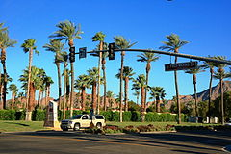
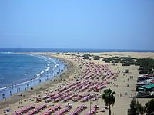


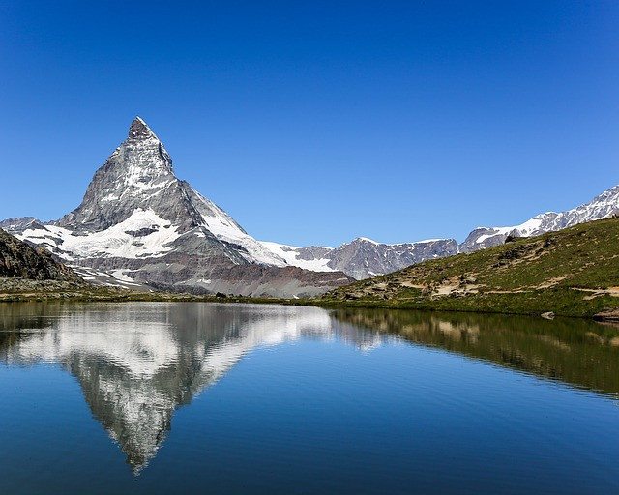
Home exchange
Notes:
You swap your main residence or holiday home with others for an agreed holiday period (a few days, a week/s, a month or more).
In addition, cars, motor-homes, boats, bikes and sporting equipment can often be included in an exchange.
Home exchange is based around trust.
It can provide a more rewarding travel experience.
Can be a great way to see the world.

Slide 16
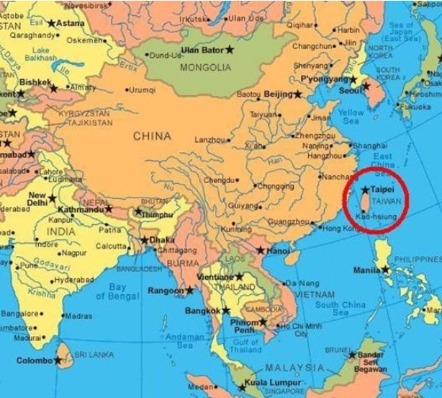

BLI MED PÅ CONVENTION!
Taipei 12. – 16. juni 2021 Digital
Houston 4. – 8. juni 2022

Slide 17
